Slide 1




MATLAB-Based Design and Verilog HDL Verification of a 32-Tap FIR Filter
Group 3
Châu Nhật Nguyên - SE203853 | Hoàng Kiến Quốc - SE203373 | Võ Hoàng Trí - SE204383
Trần Gia Thành - SE203763 | Nguyễn Đăng Khoa - SE204014
Supervising lecturer: Mr Pham The Vinh
DGT302
FIR Low-Pass Filter · Group 3

Slide 2
Background & Problem
High-frequency Noise
Audio
Poor Quality
Need Digital Filter
FIR Low-Pass Filter · Group 3
1

Slide 3
Objectives & Tools
  Design a 32-tap low-pass FIR (Fs = 8 kHz, Fc = 1 kHz, Hamming)
  Test signal 500 Hz + 2500 Hz: keep 500 Hz, remove 2500 Hz
  Convert to fixed point: Q15 coefficients, int8 input
  Verilog module + testbench, 161 samples in ModelSim
  Compare with MATLAB: RMSE and maximum error
Tools
  MATLAB: design
  Simulink: block simulation
  Verilog: hardware
  ModelSim: simulation
Simulation only: not deployed on a real FPGA
FIR Low-Pass Filter · Group 3
2

Slide 4
Workflow
Filter Designer
Hamming, 32 taps
→
Q15 coefficients
B_Q15
→
fir_coeff.hex
→
fir32_lowpass.v
→
fir_output.txt
161 samples
Sine 500 + 2500 Hz
→
Scale ×100, int8
→
fir_input.hex
→
Testbench
Simulink reference → Compare: RMSE, Emax
FIR Low-Pass Filter · Group 3
3

Slide 5




FIR FILTER
02

Slide 6
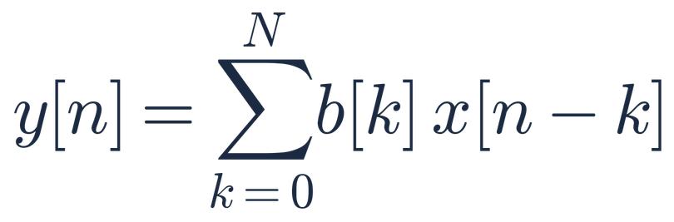
FIR Filter Theory
Current Sample x[n]
Previous Samples x[n-k]
Where:
  y[n]: Output signal
  x[n]: Input signal
  h[k]: Filter coefficients (impulse response)
  N: Number of filter taps (filter order + 1)
  k: Coefficient index
Multiply
Accumulate
→ The output is obtained by multiplying the current and previous input samples with the filter coefficients and then summing the results.
Output y[n]
FIR Low-Pass Filter · Group 3
4

Slide 7
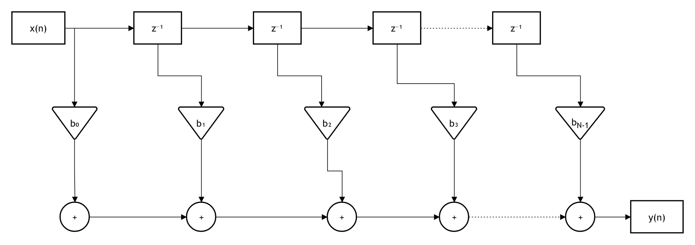
FIR Filter Theory
x(n)
z⁻¹
bₙ₋₁
+
y(n)
Input
Shift Register
Multiplier
Adder
Output
FIR Low-Pass Filter · Group 3
5

Slide 8
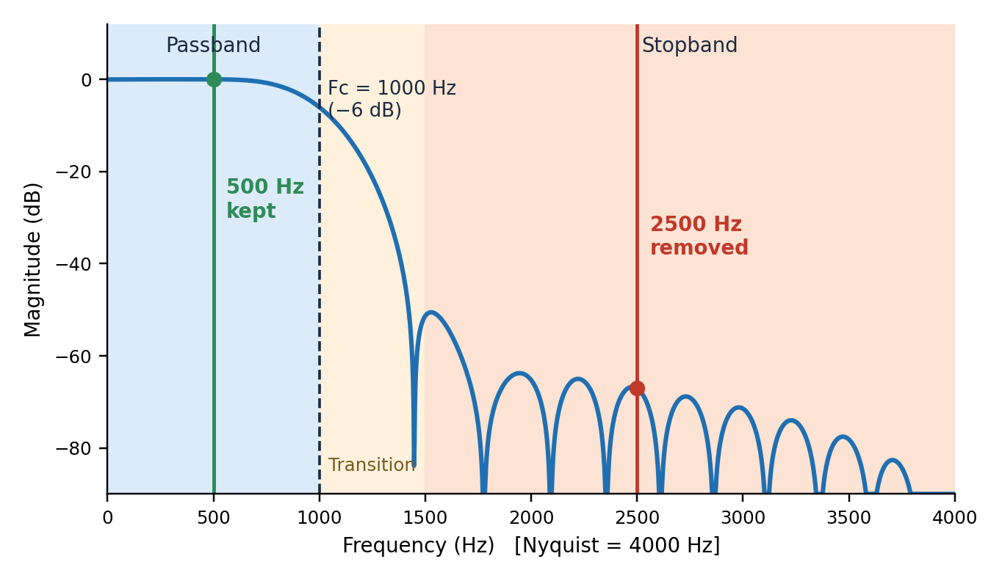
Low-Pass Filter & Key Parameters
8 kHz
Sampling Fs → Nyquist 4 kHz
1 kHz
Cutoff Fc (about −6 dB)
15.5
samples delay ≈ 1.94 ms
0.02 s of signal = 10 cycles of 500 Hz = 161 samples
FIR Low-Pass Filter · Group 3
6
Notes:
Tần số lấy mẫu 8 kHz, nên Nyquist là 4 kHz. Tần số cắt 1 kHz. 500 Hz nằm trong dải thông, 2500 Hz nằm trong dải chặn. Bộ lọc trễ 15,5 mẫu, và 0,02 giây cho ra 161 mẫu.
6

Slide 9
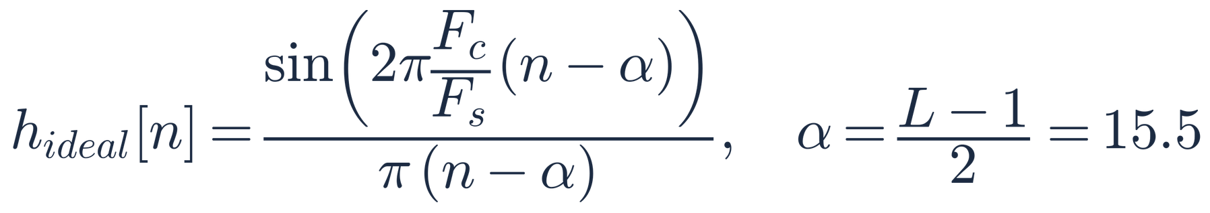
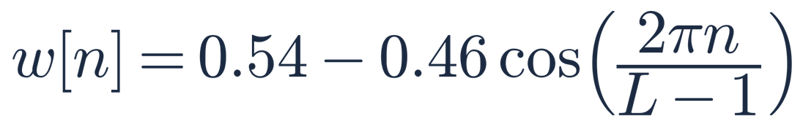
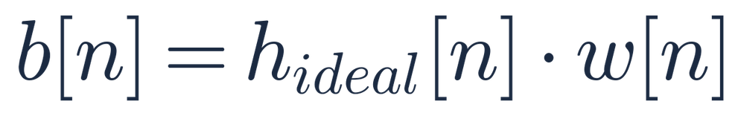
Window Method & Hamming Window
  Hamming tapers coefficients to near zero at both ends
  Lower ripple, better stopband attenuation
  Trade-off: slightly wider transition band
FIR Low-Pass Filter · Group 3
7
Notes:
Ta lấy đáp ứng xung lý tưởng dạng sinc rồi nhân với cửa sổ Hamming để cắt còn 32 mẫu. Hamming cho dải chặn sạch hơn, đổi lại vùng chuyển tiếp rộng hơn một chút.
7

Slide 10
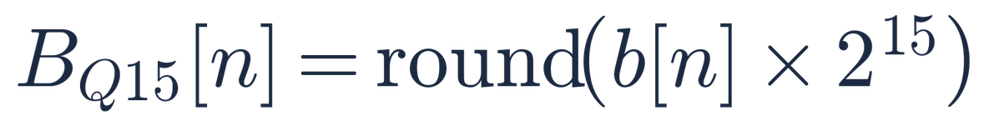
Fixed-Point Q15
  16-bit signed: 1 sign bit + 15 fraction bits (range −1 to +0.99997)
  Example: b[0] ≈ −0.00064 → −21
  Input scaled ×100 and stored as int8 (peak 1.2 → 120)
  After multiply-accumulate: arithmetic shift right by 15 bits
  Dropping the fraction causes a small truncation error
FIR Low-Pass Filter · Group 3
8
Notes:
Phần cứng dùng số nguyên, nên hệ số được nhân 32768 rồi làm tròn, gọi là Q15. Đầu vào nhân 100 và lưu 8 bit. Sau khi nhân cộng phải dịch phải 15 bit, và phần lẻ bị cắt gây sai số nhỏ.
8

Slide 11

SIMULINK & VERIFICATION

Slide 12
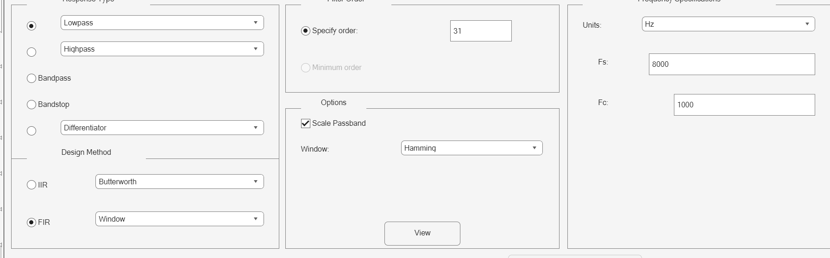
Design Result: Coefficients
  Lowpass · FIR Window · Hamming
  Order 31 (32 taps) · Direct form
  Fs = 8000 Hz · Fc = 1000 Hz
  Symmetric Q15 coefficients:
  First 5: −21, −60, −84, −52, 78
  Last 5: 78, −52, −84, −60, −21
FIR Low-Pass Filter · Group 3
9
Notes:
Đây là thiết kế trong Filter Designer: bộ lọc thông thấp Hamming bậc 31, Fs 8000, Fc 1000. Các hệ số Q15 đối xứng, đầu và cuối đều là âm 21, âm 60, âm 84.
9

Slide 13
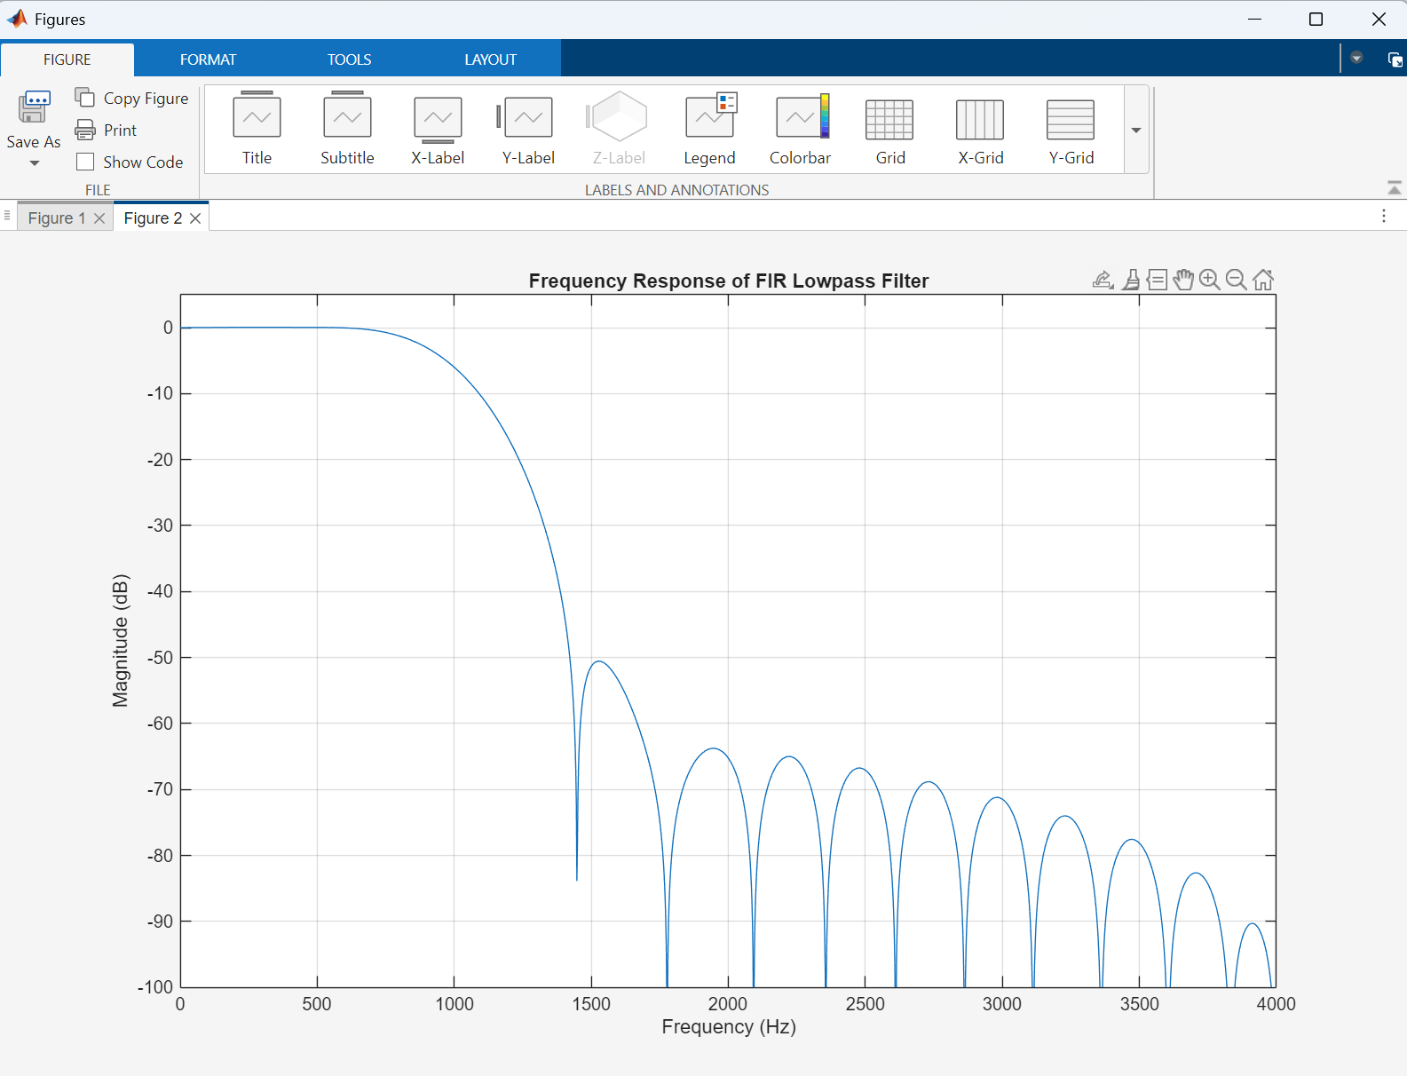
Frequency Response
  Flat near 0 dB up to ~500 Hz
  ≈ −6 dB at 1000 Hz (cutoff)
  Below −50 dB from 1500 Hz
  ≈ −65 to −67 dB at 2500 Hz
  Symmetric coefficients → linear phase
FIR Low-Pass Filter · Group 3
10
Notes:
Đáp ứng tần số cho thấy dải thông phẳng, giảm 6 dB tại 1000 Hz, và dưới âm 50 dB từ 1500 Hz. Tại 2500 Hz suy giảm khoảng âm 65 đến âm 67 dB, nên thành phần này gần như biến mất.
10

Slide 14
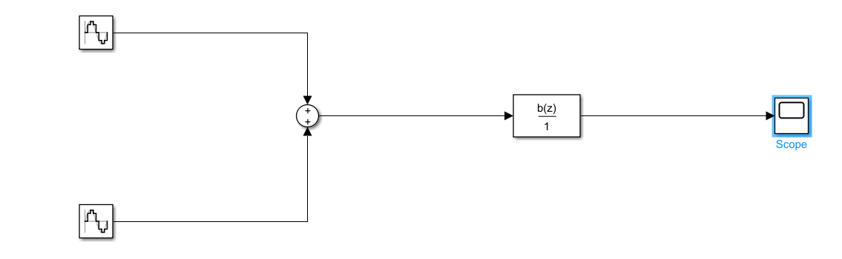
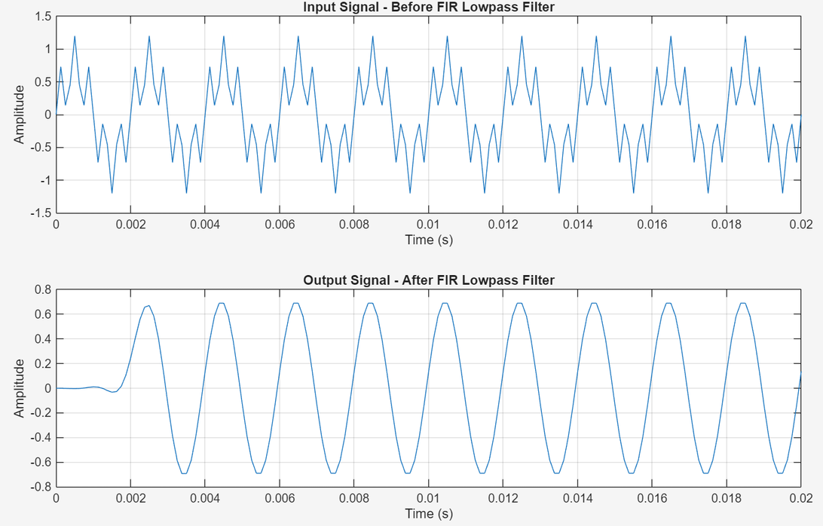
Simulink & Time-Domain Result
Sine 0.7 @ 500 Hz + Sine 0.5 @ 2500 Hz → Sum → Discrete Filter → Scope
Input peak ≈ 1.2 (jagged) → output: clean 500 Hz, peak ≈ 0.69. First ~2 ms is the transient.
FIR Low-Pass Filter · Group 3
11
Notes:
Mô hình Simulink cộng hai sóng sin rồi cho qua bộ lọc. Đầu vào có đỉnh khoảng 1,2 và răng cưa. Đầu ra chỉ còn sóng 500 Hz với đỉnh khoảng 0,69. Hai mili giây đầu là giai đoạn quá độ.
11

Slide 15
Verilog Architecture: fir32_lowpass
  Synchronous logic: always @(posedge clk or negedge rst_n)
  x_in: 8-bit signed · h[0:31]: 16-bit Q15 (from fir_coeff.hex)
  Delay registers: 32 × 8-bit signed
  acc: 40-bit signed · y_out: 24-bit signed
  Each clock: shift → multiply-accumulate → acc >>> 15 → y_out
Check: acc = 453445 → 453445 / 32768 ≈ 13.84 → y_out = 13
FIR Low-Pass Filter · Group 3
12
Notes:
Module Verilog chạy đồng bộ theo xung nhịp. Bộ cộng dồn 40 bit, đầu ra 24 bit. Ví dụ: acc bằng 453445 chia 32768 được khoảng 13,84, cắt phần lẻ ra 13.
12

Slide 16
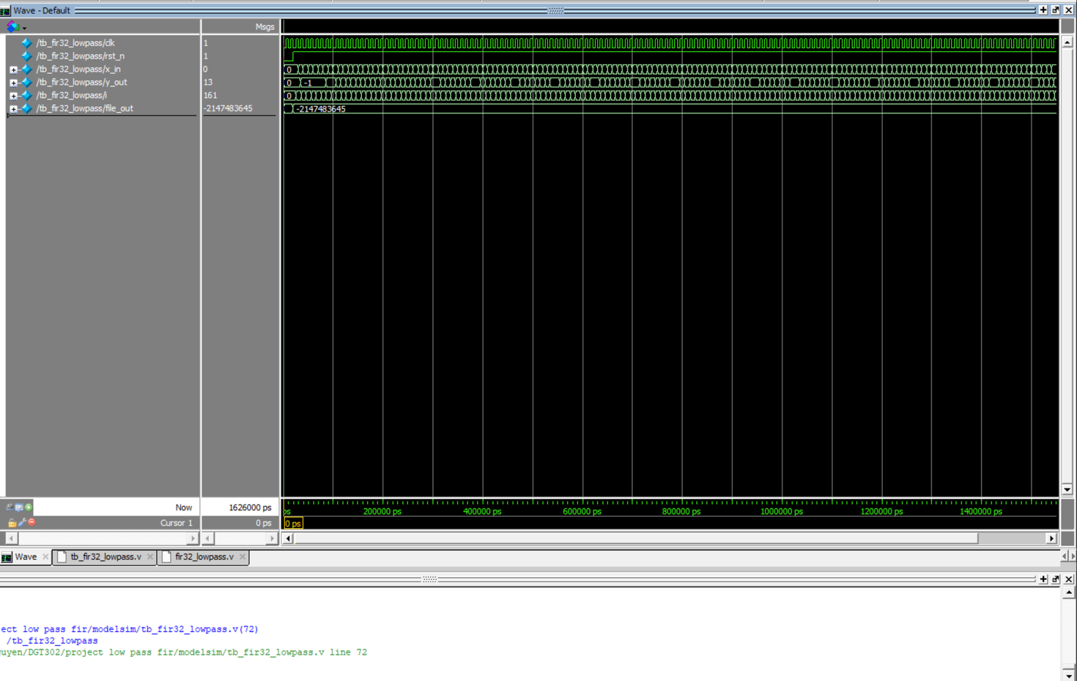
Testbench & ModelSim: 161 Samples
  Generates clk and rst_n
  $readmemh loads fir_input.hex
  $fdisplay writes fir_output.txt
  161 samples in 1626 ns
  Steady state repeats every 16 samples (500 Hz)
  h[0..4] match MATLAB
FIR Low-Pass Filter · Group 3
13
Notes:
Testbench tạo xung nhịp, đọc dữ liệu từ file hex, đưa từng mẫu vào và ghi kết quả ra file. 161 mẫu chạy trong 1626 ns. Hệ số trong ModelSim trùng với MATLAB.
13

Slide 17
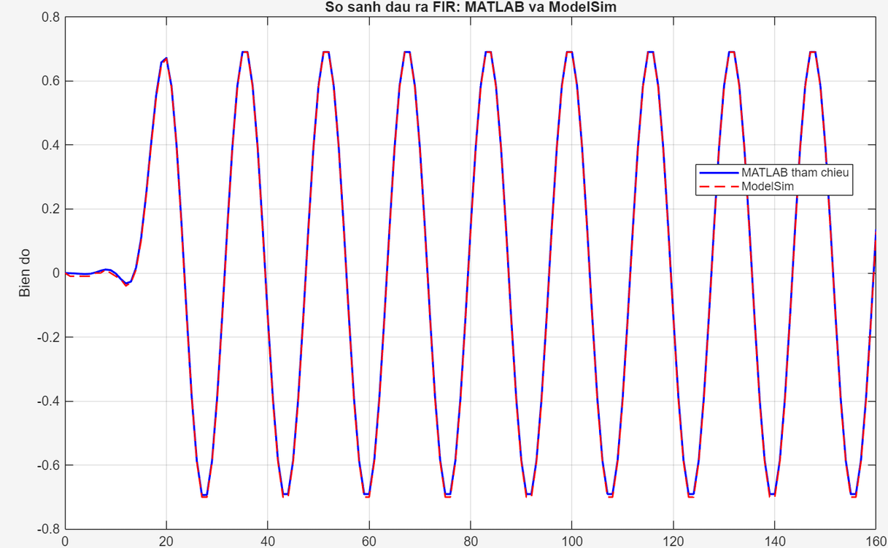
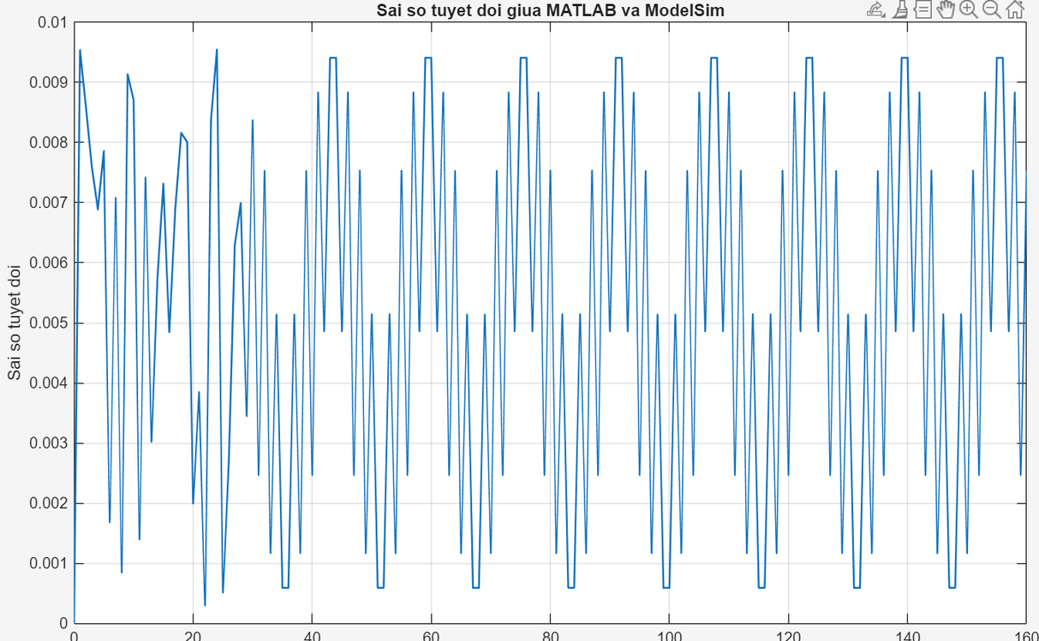
MATLAB vs ModelSim
Curves overlap on all 161 samples. Error does not accumulate and repeats every 16 samples.
FIR Low-Pass Filter · Group 3
14
Notes:
Hai đường MATLAB và ModelSim gần như chồng khít trên cả 161 mẫu. Đồ thị sai số cho thấy sai số không tích lũy và lặp lại theo chu kỳ 16 mẫu.
14

Slide 18


RESULTS & DISCUSSION

Slide 19
Error Evaluation
161
0.0095
0.0060
< 0.01
samples compared
max abs. error
RMSE
1 quantization step
  Emax ≈ 1.4% of the output amplitude (≈ 0.69)
  Causes: truncation in the 15-bit shift, int8 input, Q15 coefficients
  Conclusion: the Verilog filter matches the MATLAB model
FIR Low-Pass Filter · Group 3
15
Notes:
Sai số lớn nhất là 0,0095 và RMSE là 0,0060, nhỏ hơn một bước lượng tử 0,01. Nguyên nhân chính là cắt phần lẻ khi dịch và lượng tử hóa đầu vào, hệ số.
15

Slide 20
Before vs After
Feature | Before filtering | After filtering
Noisy/Smooth | Has a lot of small, noisy waves. | It is much smoother.
Unstable/Stable | Changes very fast and is unstable. | Changes slowly and becomes stable.
Similarity | Differs from the original signal due to noise. | Very close to the original signal.
16

Slide 21
Limitations & Future Work
Limitations
Future work
  Simulation only, no FPGA data
  One test signal (500 + 2500 Hz)
  Truncation, no rounding
  Only 161 samples
  32 parallel multipliers
  Add rounding (+2¹⁴ before shift)
  Fold symmetric coefficients: half the multipliers
  Try Hann / Blackman, more taps
  Deploy on FPGA with ADC/DAC
  Self-checking testbench
FIR Low-Pass Filter · Group 3
17
Notes:
Hạn chế là mới mô phỏng, chỉ một tín hiệu thử, và dùng 32 bộ nhân song song. Hướng phát triển gồm thêm làm tròn, tận dụng hệ số đối xứng và nạp lên FPGA.
16

Slide 22
Conclusion
  MATLAB: 32-tap Hamming low-pass, stopband above 50 dB
  Simulink: 500 Hz kept (≈ 0.69), 2500 Hz removed
  Verilog / ModelSim: 161 samples in 1626 ns, Q15 coefficients verified
  Co-verification: Emax 0.0095, RMSE 0.0060
FIR designed · Noise reduced · Ready for FPGA
FIR Low-Pass Filter · Group 3
18
Notes:
Tóm lại, bộ lọc đạt dải chặn trên 50 dB, giữ được 500 Hz, loại được 2500 Hz, và Verilog khớp MATLAB với sai số rất nhỏ. Xin cảm ơn thầy và các bạn đã lắng nghe.
17

Slide 23
Thank
You
FIR designed, Noise reduced, Ready for FPGA

